Slide 1



FREIGHT
FORWARDER
CENTRO
AMERCIA
INFORMACIÓN
ALMACENAJE
CLIENTE
VISIBILIDAD
VALOR
TRANSPORTACION
Agencia Aduanal
Mexicana
SERVICIOS INTEGRALES
DE LOGÍSTICA Y COMERCIO
INTERNACIONAL

Slide 2

¿Quiénes somos?
Somos una empresa Mexicana especializada en brindar soluciones competitivas en servicio de Logística Internacional.
Operamos como una de las mejores agencias de carga, gracias a nuestra red de agentes y proveedores comprometidos con la prontitud y seguridad de la carga.
Con la Certidumbre y respaldo de sus recursos Humanos, materiales y financieros
SENNI LOGISTICS
Opera como NVOCC (Non-Vessel Operating Common Carrier)
Somos expertos en el mercado de Asia, Centro y Sudamérica.
Transportamos carga desde y hacia cualquier parte del Mundo, sin importar la naturaleza de la misma, nos adaptamos a las necesidades de cada cliente.

Slide 3
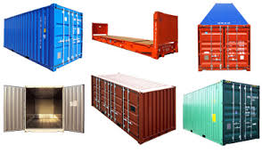
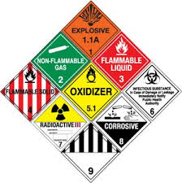
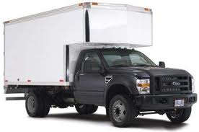

SERVICIOS
LCL, FCL,
LTL, FTL,
Ro/Ro,
Breakbulk,
Carga Proyecto,
Extra Pesada,
Sobredimensionada,
Contenerizada,
Reefer,
Carga General,
Perecederos,
Grado Alimenticio,
IMO,.
Flete terrestre Nacionales, recolecciones, ingresos.
Despacho aduanal.
Asesoría en materia de Comercio Exterior.
TLC´s
Acondicionamiento de carga.
Distribución y almacenaje.
Comercializadora.

Slide 4
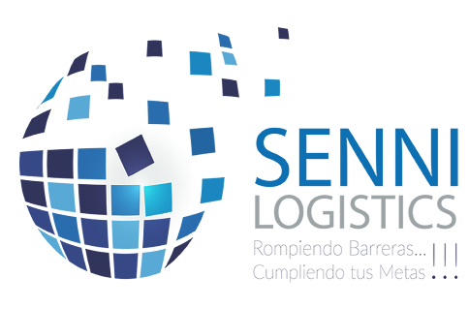
SERVICIOS
SERVICIOS
INSPECCIÓN EN
ORIGEN
COMERCIALIZADORA
TRAMITES GUBERNAMENTALES
FLETE INTERNACIONAL
CONSULTORIA
ALMACENAJE
TRANSPORTE LOCAL y DISTRIBUCION NACIONAL
DESPACHO ADUANAL
CENTROAMERCIA
FTL /LTL

Slide 5

TRAMITES GUBERNAMENTALES
Infraestructura
En SENNI LOGISTICS proporcionamos los servicios integrales de comercio y logística internacionales que incluyen el despacho de importación y exportación, asesoría en normatividad de comercio exterior, la realización de trámites y permisos gubernamentales necesarios para cumplir con las regulaciones y restricciones no arancelarias y la legislación aplicable a las operaciones de comercio exterior.
2.- Servicios que otorgamos
Estudio de los fundamentos legales aplicables al trámite.
Elaboración de documentación necesaria para el trámite.
Solicitud de documentos al cliente.
Análisis de la documentación proporcionada por el cliente para el trámite.
Recolección y presentación de la promoción ante las autoridades correspondientes.
Seguimiento directo de la gestión ante las autoridades correspondientes.
Control del proceso y envío de reportes para cada una de las etapas del proceso para el trámite y obtención de la autorización.
Asesoría en normatividad de comercio exterior y aduanal.

Slide 6
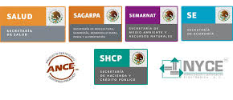

CONSULTORIA
Capacitación anual de actualización en materia de Comercio Exterior.
Elaboración de circulares informativas.
Asesoría en materia de legislación y normatividad aplicada al Comercio Exterior.
Certificación de empresas (Beneficios: horario abierto las 24/7 aún en pedimentos definitivos, agilidad en el despacho y reducción de inspecciones por reconocimiento aduanero).
Cursos especializados de Comercio Exterior solicitados por los clientes.
Análisis y elaboración de escritos para dar respuesta a incidencias derivadas del Reconocimiento aduanero y su seguimiento.
Proporcionamos alternativas y formulamos consultas en Materia de Comercio Exterior a las autoridades correspondientes.
Gestión de trámites, permisos y consultas en las diferentes Secretarías, Dependencias gubernamentales y Organismos privados.

Slide 7


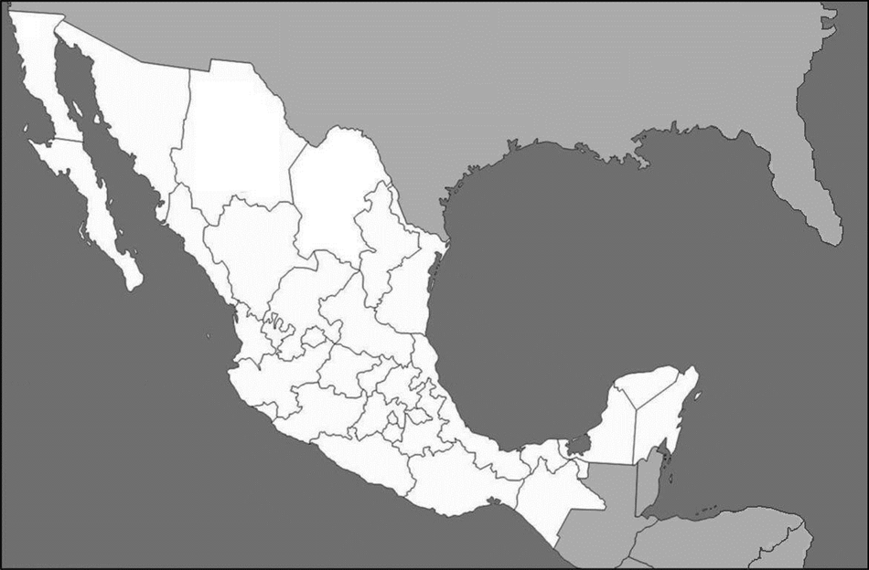





DESPACHO ADUANAL
Tijuana,
Nuevo Laredo, Tamps.
Mexicali,
B.C.
Cd. Juarez
Toluca, Edo Mex.
Tijuana,
B.C.
Mexicali
Aeropuerto Intl. de México
Cd. Juarez, Chiah.
USA
Veracruz, Ver.
Cd. Hidalgo, Chiapas
Lázaro Cardenas,
Mich.
LÁZARO CARDENAS
Manzanillo, Col.
Cd. Hidalgo, Chiapas

Slide 8
ESTRATEGIA / ESQUEMA DE TRABAJO
ATENDEMOS TUS OPERACIONES 24/7/365
Asignación de ejecutivos por cuenta
OPERACIÓN CENTRALIZADA
Especialización por nicho y tipo de cliente
RASTREO DE MERCANCÍAS DESDE SU ORIGEN HASTA SU ENTREGA CON EL CLIENTE.
Escaneo de documentación relacionada con las importaciones, para permitir la visualización en línea por parte del cliente mediante nuestro
“PORTAL ONLINE”
Ejecutivo de Ventas
ORIGEN
DESTINO
Customer service
Operaciones
Back Up

Slide 9
Ayudamos a nuestros clientes a través de la TECNOLOGÍA a optimizar su
LOGÍSTICA Y CADENA DE SUMINISTROS
PROPUESTA DE VALOR
Por lo general las cadenas de transporte son complejas, por lo que nuestra labor se asemeja a la de un verdadero “Arquitecto del Transporte", rara vez actuando como meros transportistas.
SOLUCIONES DE LOGÍSTICA INTEGRAL
COBERTURA EN LAS PRINCIPALES ADUANA DEL PAÍS.
CORRESPONSALES A NIVEL MUNDIAL
PERSONAL CAPACITADO Y ACTUALIZADO EN MATERIA DE COMERCIO EXTERIOR
PROYECTOS “PUERTA – PUERTA”
.
Nuestra tarea más importante está en resolver cualquier problema de Transporte y/o Logística
Desarrollo de un “PLAN DE TRABAJO ” (SOP)
“SENNI LOGISTICS – CLIENTE”

Slide 10

Somos un recurso innovador en la cadena logística de su empresa.
Colaborando en la reducción de sus costos.
Gracias por su Confianza.

Slide 11

CONTACTO

